Slide 1
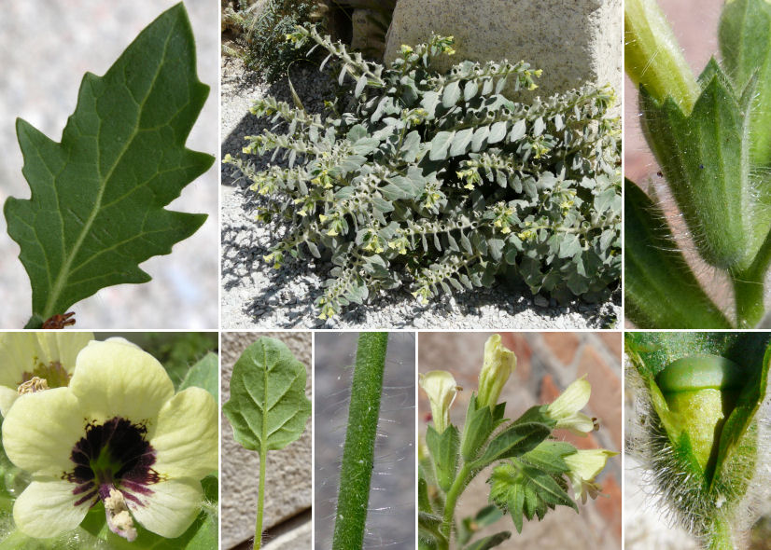
نبات السكران بوابة المخدرات والإدمان:
من نبات طبيعي الى مشكلة عالمية
المحاضــــــــــــــــــــــــــــــــــــــــــــــــــــــر
أ.د. جــلال حميد حمزة الجبــوري آل واوي
كلية علوم الهندسة الزراعية - جامعة بغداد

Slide 2
تتضمن الورشة:
وصف نظري لنبات السكران
النمو والانتشار
مكوناته الكيميائية الفعالة
أنواع المخدرات
الأسباب
الاثار
الانتشار
الوقاية
تأريخه في الطب الشعبي

Slide 3
أهداف ورشة العمل
زيادة الوعي عن أخطار الاستخدام، ونشر المعرفة وتحصين المتلقي ...
التعرف على شكل ومراحل نمو النبات ...
آثار الإدمان والأضرار الجسدية والنفسية والاجتماعية الناجمة عن المخدرات
بناء شراكة بين مختلف الشرائح لمكافحة المخدرات.

Slide 4
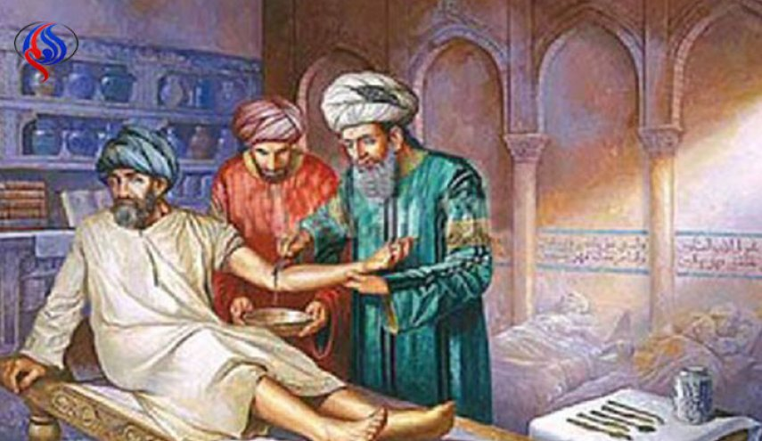
أهمية
نبات
السكران
تأريخياً
الاستخدامات الطبية:
تخفيف آلام العمليات الجراحية والحروق والمغص الكلوي.
تمزج أوراقه الجافة مع أوراق الدخان وتدخينها لتخفيف الربو والمغص
يدخل في تركيب العديد من المواد المهدئه والمخدرة، وذلك لقدرته على تهدئة الأعصاب والتسبب في النعاس
استخدم في علاج بعض الأمراض العصبية، مثل الصرع والهستيريا

Slide 5
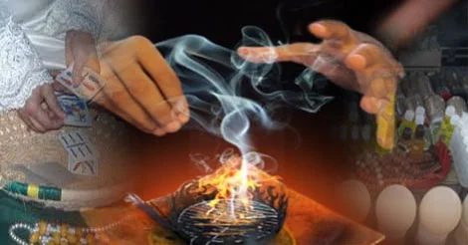
أهمية
نبات
السكران
تأريخياً
الاستخدامات الدينية والسحرية:
يُستخدم في الطقوس الدينية القديمة،
إذ كان يُعتقد أنه يفتح أبواب العالم الروحي
يستخدم للحث على الهلوسة ورؤية الأرواح،

Slide 6
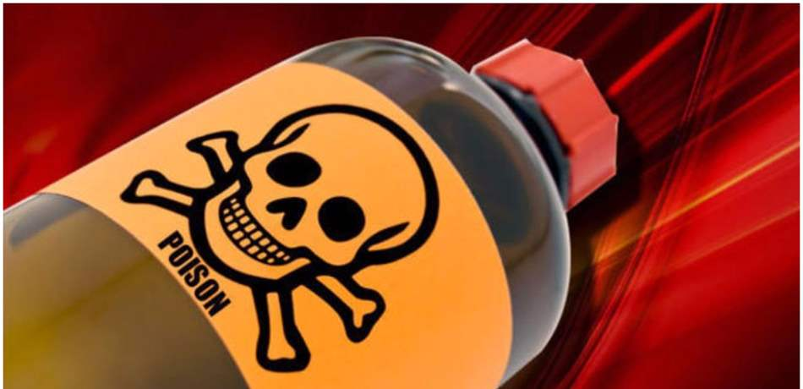
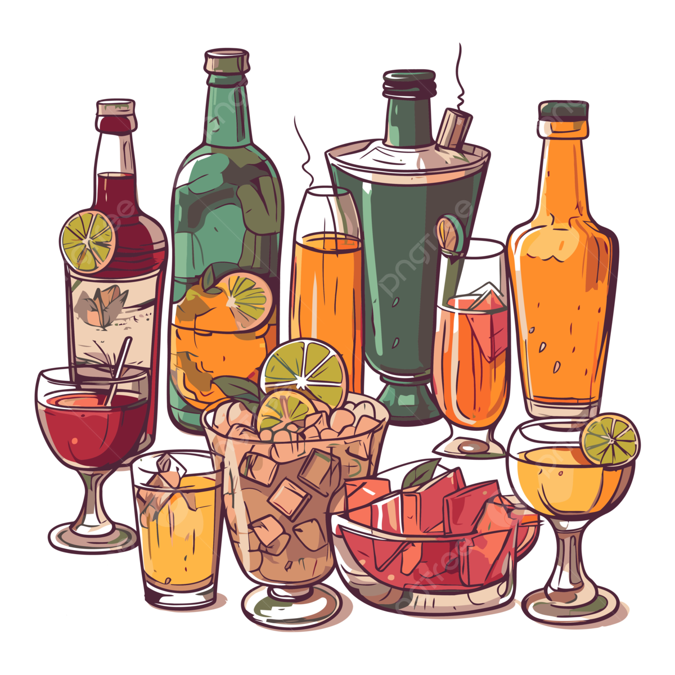
أهمية
نبات
السكران
تأريخياً
الاستخدامات الأخرى:
استُخدم في بعض الأحيان كسم لقتل الأعداء
أو الحيوانات
أُضيف إلى بعض المشروبات الكحولية
لإكسابها قوة تأثير أكبر

Slide 7
أثار القلويدات في نبات السكران
الآثار الإيجابية (تحت إشراف طبي):
تسكين الألم: تستخدم قلويدات السكران في تخفيف آلام شديدة، مثل آلام ما بعد الجراحة.
تخدير: تستخدم في بعض الإجراءات الجراحية البسيطة لتخدير المنطقة المستهدفة.
مضادات التشنج: تساعد في تخفيف التشنجات العضلية.
مضادات التقلصات: تستخدم لعلاج بعض اضطرابات الجهاز الهضمي.

Slide 8
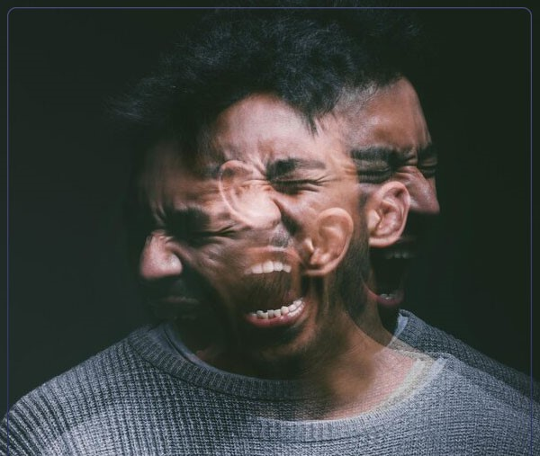
أخطار نبات السكران والإدمان: الجانب المظلم
جميع أجزاء النبات سامة، وتناولها بكميات كبيرة يمكن أن يؤدي إلى التسمم الشديد، والذي قد يسبب:
جفاف الفم والحلق، اضطرابات في الرؤية، احمرار الجلد، فشل في الجهاز التنفسي والقلب، هلوسة وهذيان، الغيبوبة، الموت
الاستخدام المتكرر يسبب الإدمان

Slide 9
نبات السكران
المخاطر والتحذيرات:
جميع أنواع نبات السكران سامة للإنسان والحيوان، وتناوله بجرعات كبيرة يؤدي إلى الوفاة

Slide 10
وصف عام وخصائص
العائلة الباذنجانية
نباتات جنس السكران إما حولية، أو ثنائية الحول، أو معمرة.
نبات عشبي يتراوح طوله ما بين 25 و100 سنتيمتراً.
نبات قوي النمو، متميز بغزارة النمو وكثرة الفروع، وينمو أفقياً، ونهاية فروعه قد تتجه للأعلى، ومغطاة بالزغب الكثيف أو الأوبار الكثيفة.
يشغل مساحة قدرها 2 متر مربع.

Slide 11
نبات السكران
ينمو في المناطق المعتدلة والدافئة الأخرى حول العالم.
يضم جنس نبات السكران العديد من الأنواع التي يمكن تمييزها بسهولة عن طريق الشكل المظهري والتركيب الكيميائي لمحتوياتها الفعالة. ونذكر منها 9 أنواع : -
يتكاثر النبات بالبذور وينتشر بصورة برية في شمال العراق.

Slide 12
أنواع نبات السكران في الوطن العربي
Hyoscyamus albus البنج الأبيض، وينتشر في بلاد الشام ومصر والمغرب العربي ومعظم مناطق حوض البحر الأبيض المتوسط.
Hyoscyamus muticus البنج المصري، وينتشر في بلاد الشام ومصر والمغرب العربي.
Hyoscyamus niger البنج الأسود الأوربي، البنج الأسود، وينتشر في بلاد الشام ومصر والمغرب العربي.
Hyoscyamus boveanus البنج الثوري وينتشر في مصر وبلاد الشام.
Hyoscyamus aureus البنج الذهبي وينتشر في بلاد الشام ومصر وقبرص وتركيا.
Hyoscyamus coelesyriacus البنج السوري وينتشر في بلاد الشام.
Hyoscyamus reticulatus البنج الشبكي وينتشر في بلاد الشام ومصر وتركيا وأرمينيا.
Hyoscyamus desertorum البنج الصحراوي وينتشر في بلاد الشام ومصر.
Hyoscyamus pusillus البنج الصغير وينتشر في بلاد الشام ومصر وتركيا والقوقاز وروسيا.

Slide 13
أهم اسماء نبات السكران
henbane
الذكران
سم الفيران
الفلزلز
الفرفار
العليان
البنج المصري
السكران
السيكران
السكران المصري

Slide 14
تجمع الأوراق في الصباح الباكر، وتجنب جمعها في الأيام الممطرة أو الرطبة.
الأوراق هي الجزء الفعال الرئيس، وتجمع في مرحلة التزهير، وقبل أن تبدأ الثمار في النضج.
تجفيف الأوراق في مكان مظلم وجيد التهوية، بعيدًا عن الرطوبة والحرارة المباشرة.
يتم طحنها وتعاطيها على شكل جرعات صغيرة.
نبات السكران

Slide 15
المركبات الفعالة في نبات السكران
الهيوسيامين (Hyosamine): وهو القلويد الرئيسي في النبات، وله تأثير قوي على الجهاز العصبي.
الأتروبين (Atropine): وهو مشتق من الهيوسيامين، وله تأثيرات مشابهة.
هيوسين (Hyoscine) أو ما يسمى السكوبولامين (Scoplamine): وهو قلويد آخر له تأثيرات مخدرة ومهدئة.
يختلف وجود نسبة هذه القلويدات باختلاف مراحل نمو النبات.
يكون اعلى محتوى منها في الأوراق مقارنة مع والازهار والبذور.

Slide 16
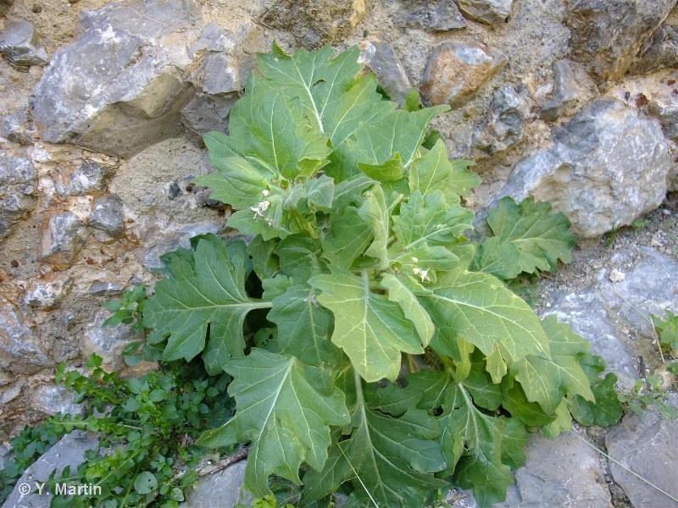
Henbane
Hyoscyamus albus

Slide 17
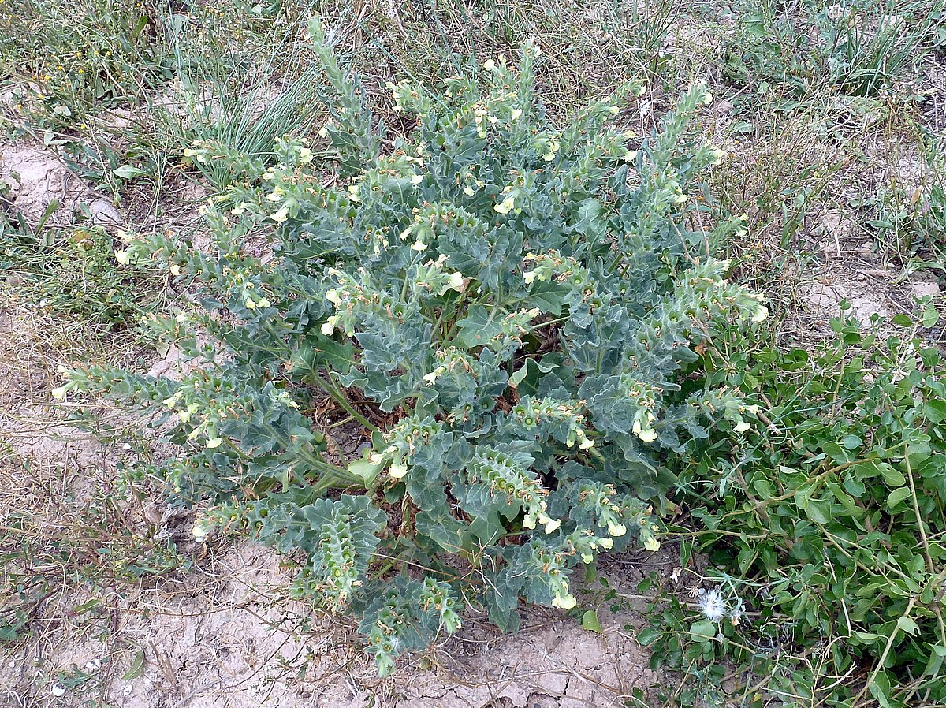
Henbane
Hyoscyamus albus

Slide 18
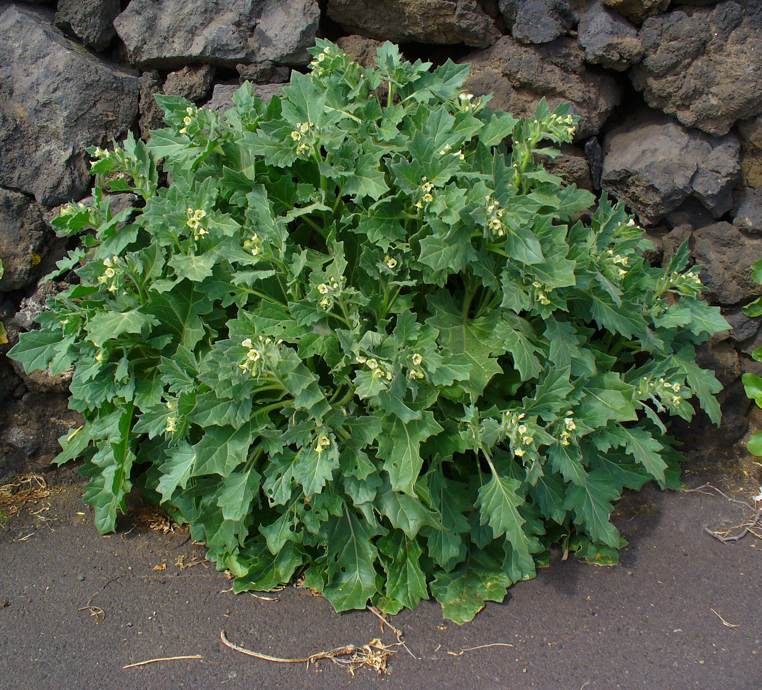
Henbane
Hyoscyamus albus

Slide 19
الجذر: الوصف النباتي لنبات السكران
الشكل: وتدي، مغزلي، غليظ في الجزء العلوي، ويدق تدريجياً باتجاه الأسفل.
الحجم: يختلف حجم الجذر حسب عمر النبات وظروف النمو، ولكنه طويل نسبياً.
اللون: الجزء الخارجي يميل إلى البني الغامق أو الأسود، بينما الجزء الداخلي أفتح، ومائل إلى الأصفر الباهت.
السطح: سطح الجذر الخارجي خشن ومغطى بشعيرات دقيقة، وقد يحتوي على بعض الجذور الجانبية الصغيرة.
الرائحة: رائحة مميزة قوية ونفاذة، تشبه إلى حد ما رائحة التبغ.
المذاق: مر للغاية وله طعم لاذع، وهو غير صالح للأكل بسبب سمية مكوناته.

Slide 20
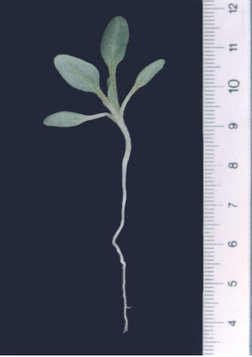
Henbane
Hyoscyamus albus

Slide 21
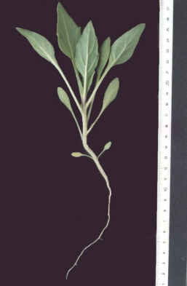
Henbane
Hyoscyamus albus

Slide 22
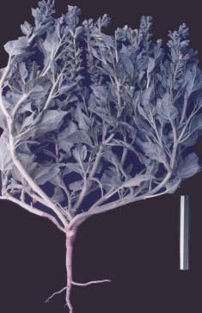
Henbane
Hyoscyamus albus

Slide 23
Henbane
Hyoscyamus albus

Slide 24
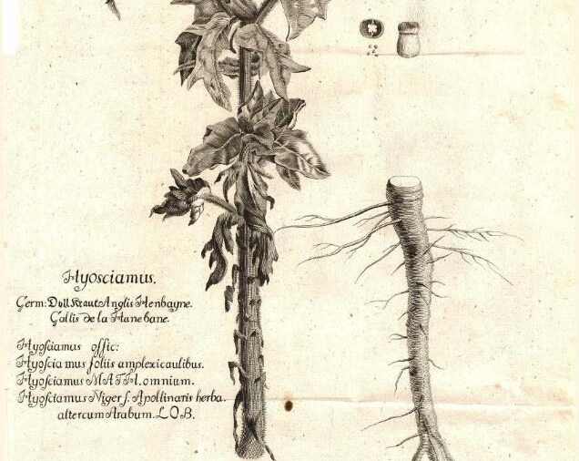
Henbane
Hyoscyamus albus

Slide 25
الساق: الوصف النباتي لنبات السكران
الساق زغبي مغطاة بشعيرات دقيقة، مما يمنحها ملمساً مخملياً.
الساق الرئيسية تنمو بشكل رأسي وقائم.
يصل ارتفاعه 1.5 م.
عدد قليل من الفروع الجانبية المتفرعة من الساق الرئيس.

Slide 26
Henbane
Hyoscyamus albus

Slide 27
Henbane
Hyoscyamus albus

Slide 28
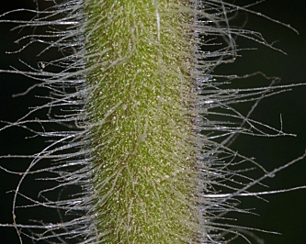
Henbane
Hyoscyamus albus

Slide 29
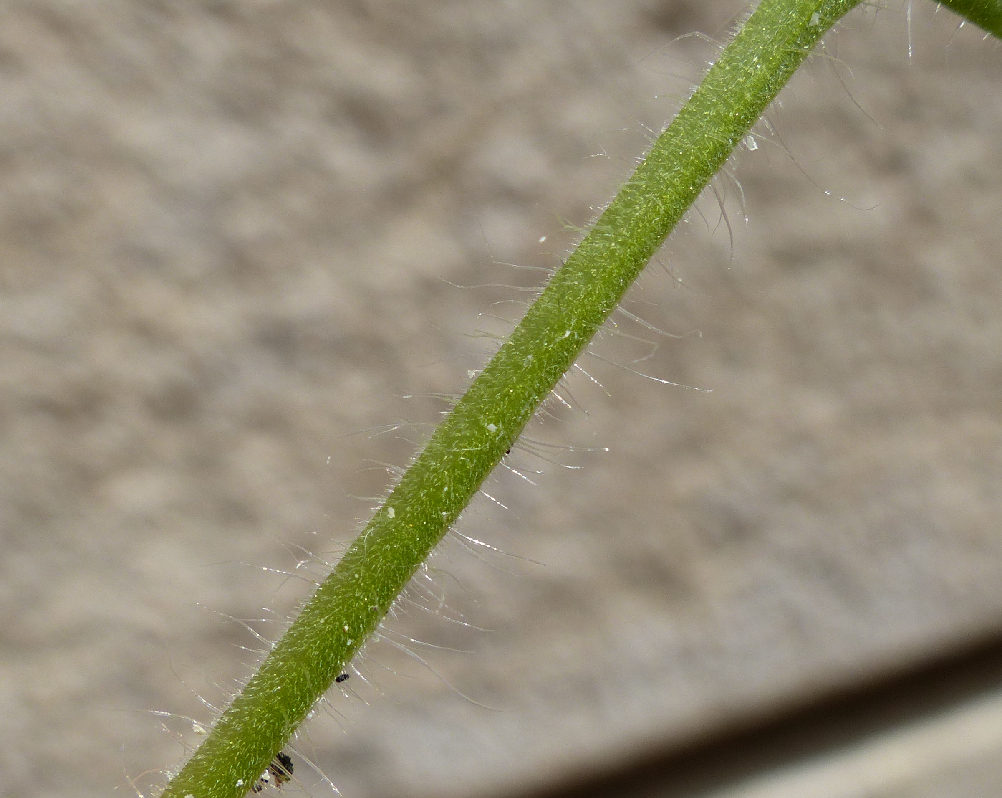
Henbane
Hyoscyamus albus

Slide 30
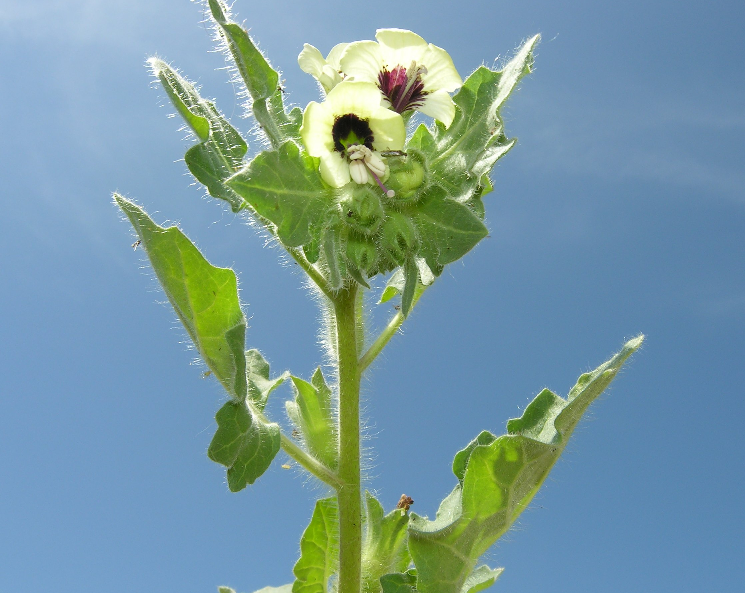
Henbane
Hyoscyamus albus

Slide 31
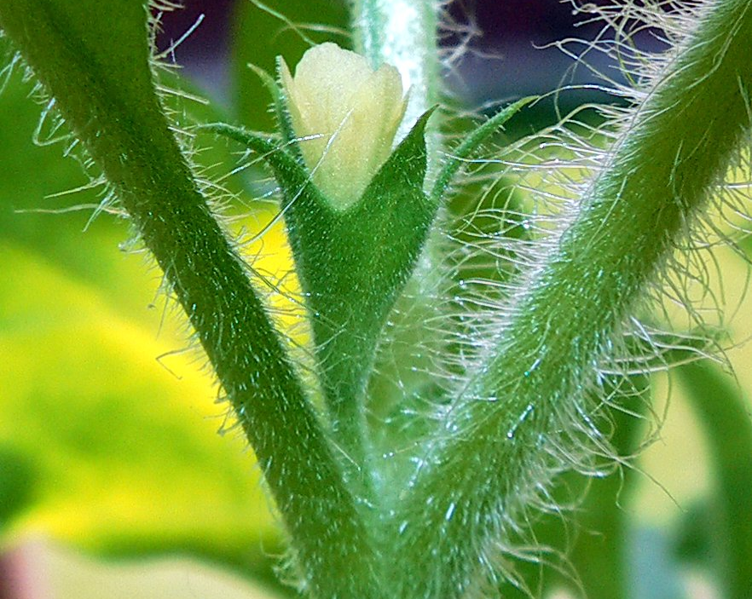
Henbane
Hyoscyamus albus

Slide 32
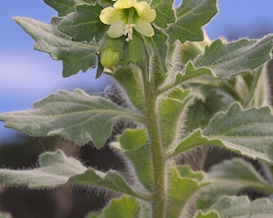
Henbane
Hyoscyamus albus

Slide 33
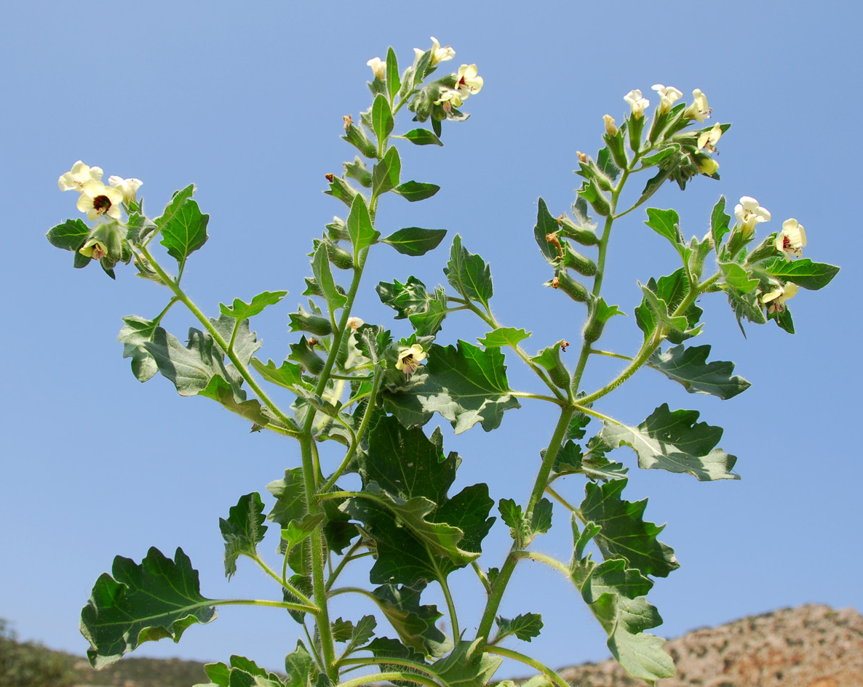
Henbane
Hyoscyamus albus

Slide 34
الاوراق: الوصف النباتي لنبات السكران
كبيرة الحجم، طولها 20 سم
بيضاوية الشكل
حافتها ملساء
تحمل من 2-5 أسنان
ذات قمم مثلثة الشكل غير متساوية، مدببة
لونها أخضر فضي لكثرة الزغب
رقيقة موبرة عريضة
غضة وبسيطة ومقسمة إلى فصوص غير متساوية الأحجام

Slide 35
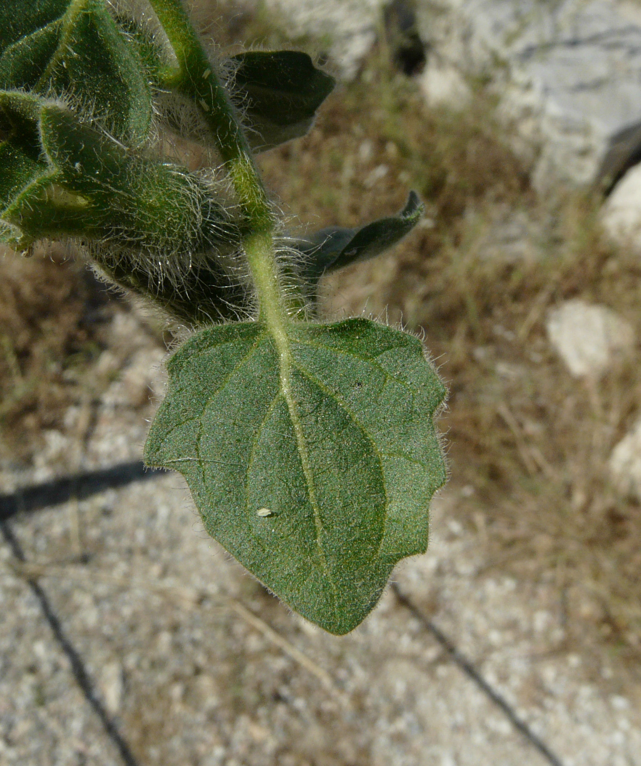
Henbane
Hyoscyamus albus

Slide 36
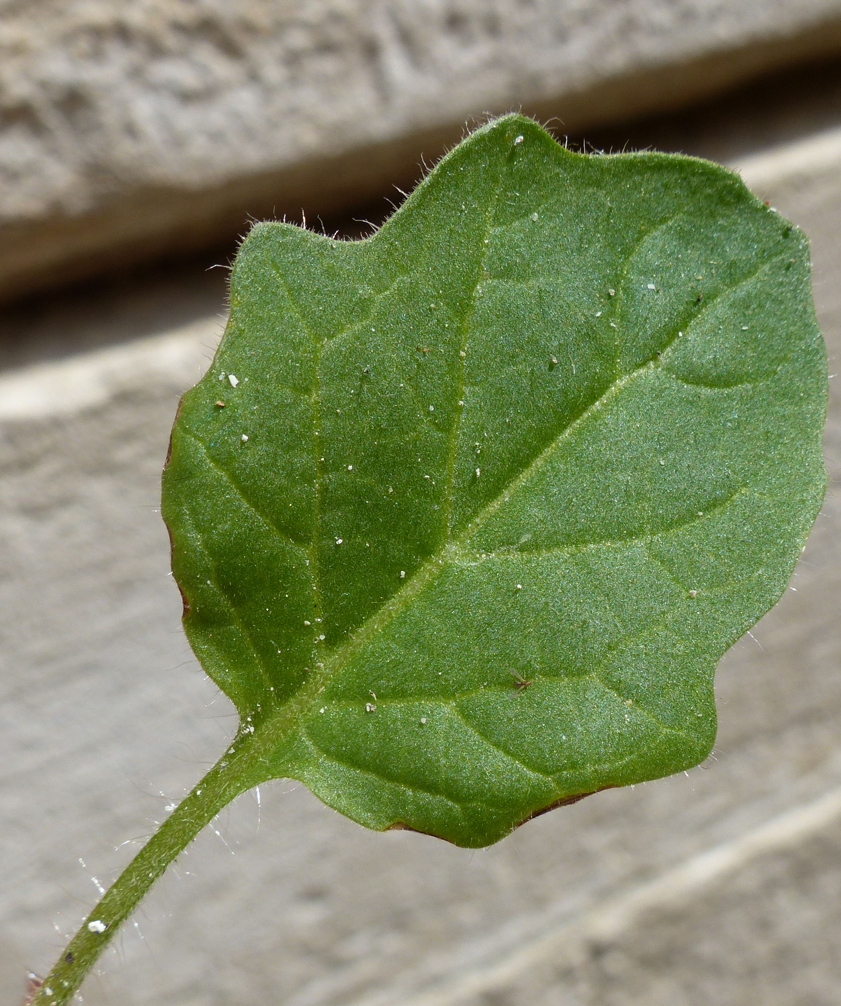
Henbane
Hyoscyamus albus

Slide 37
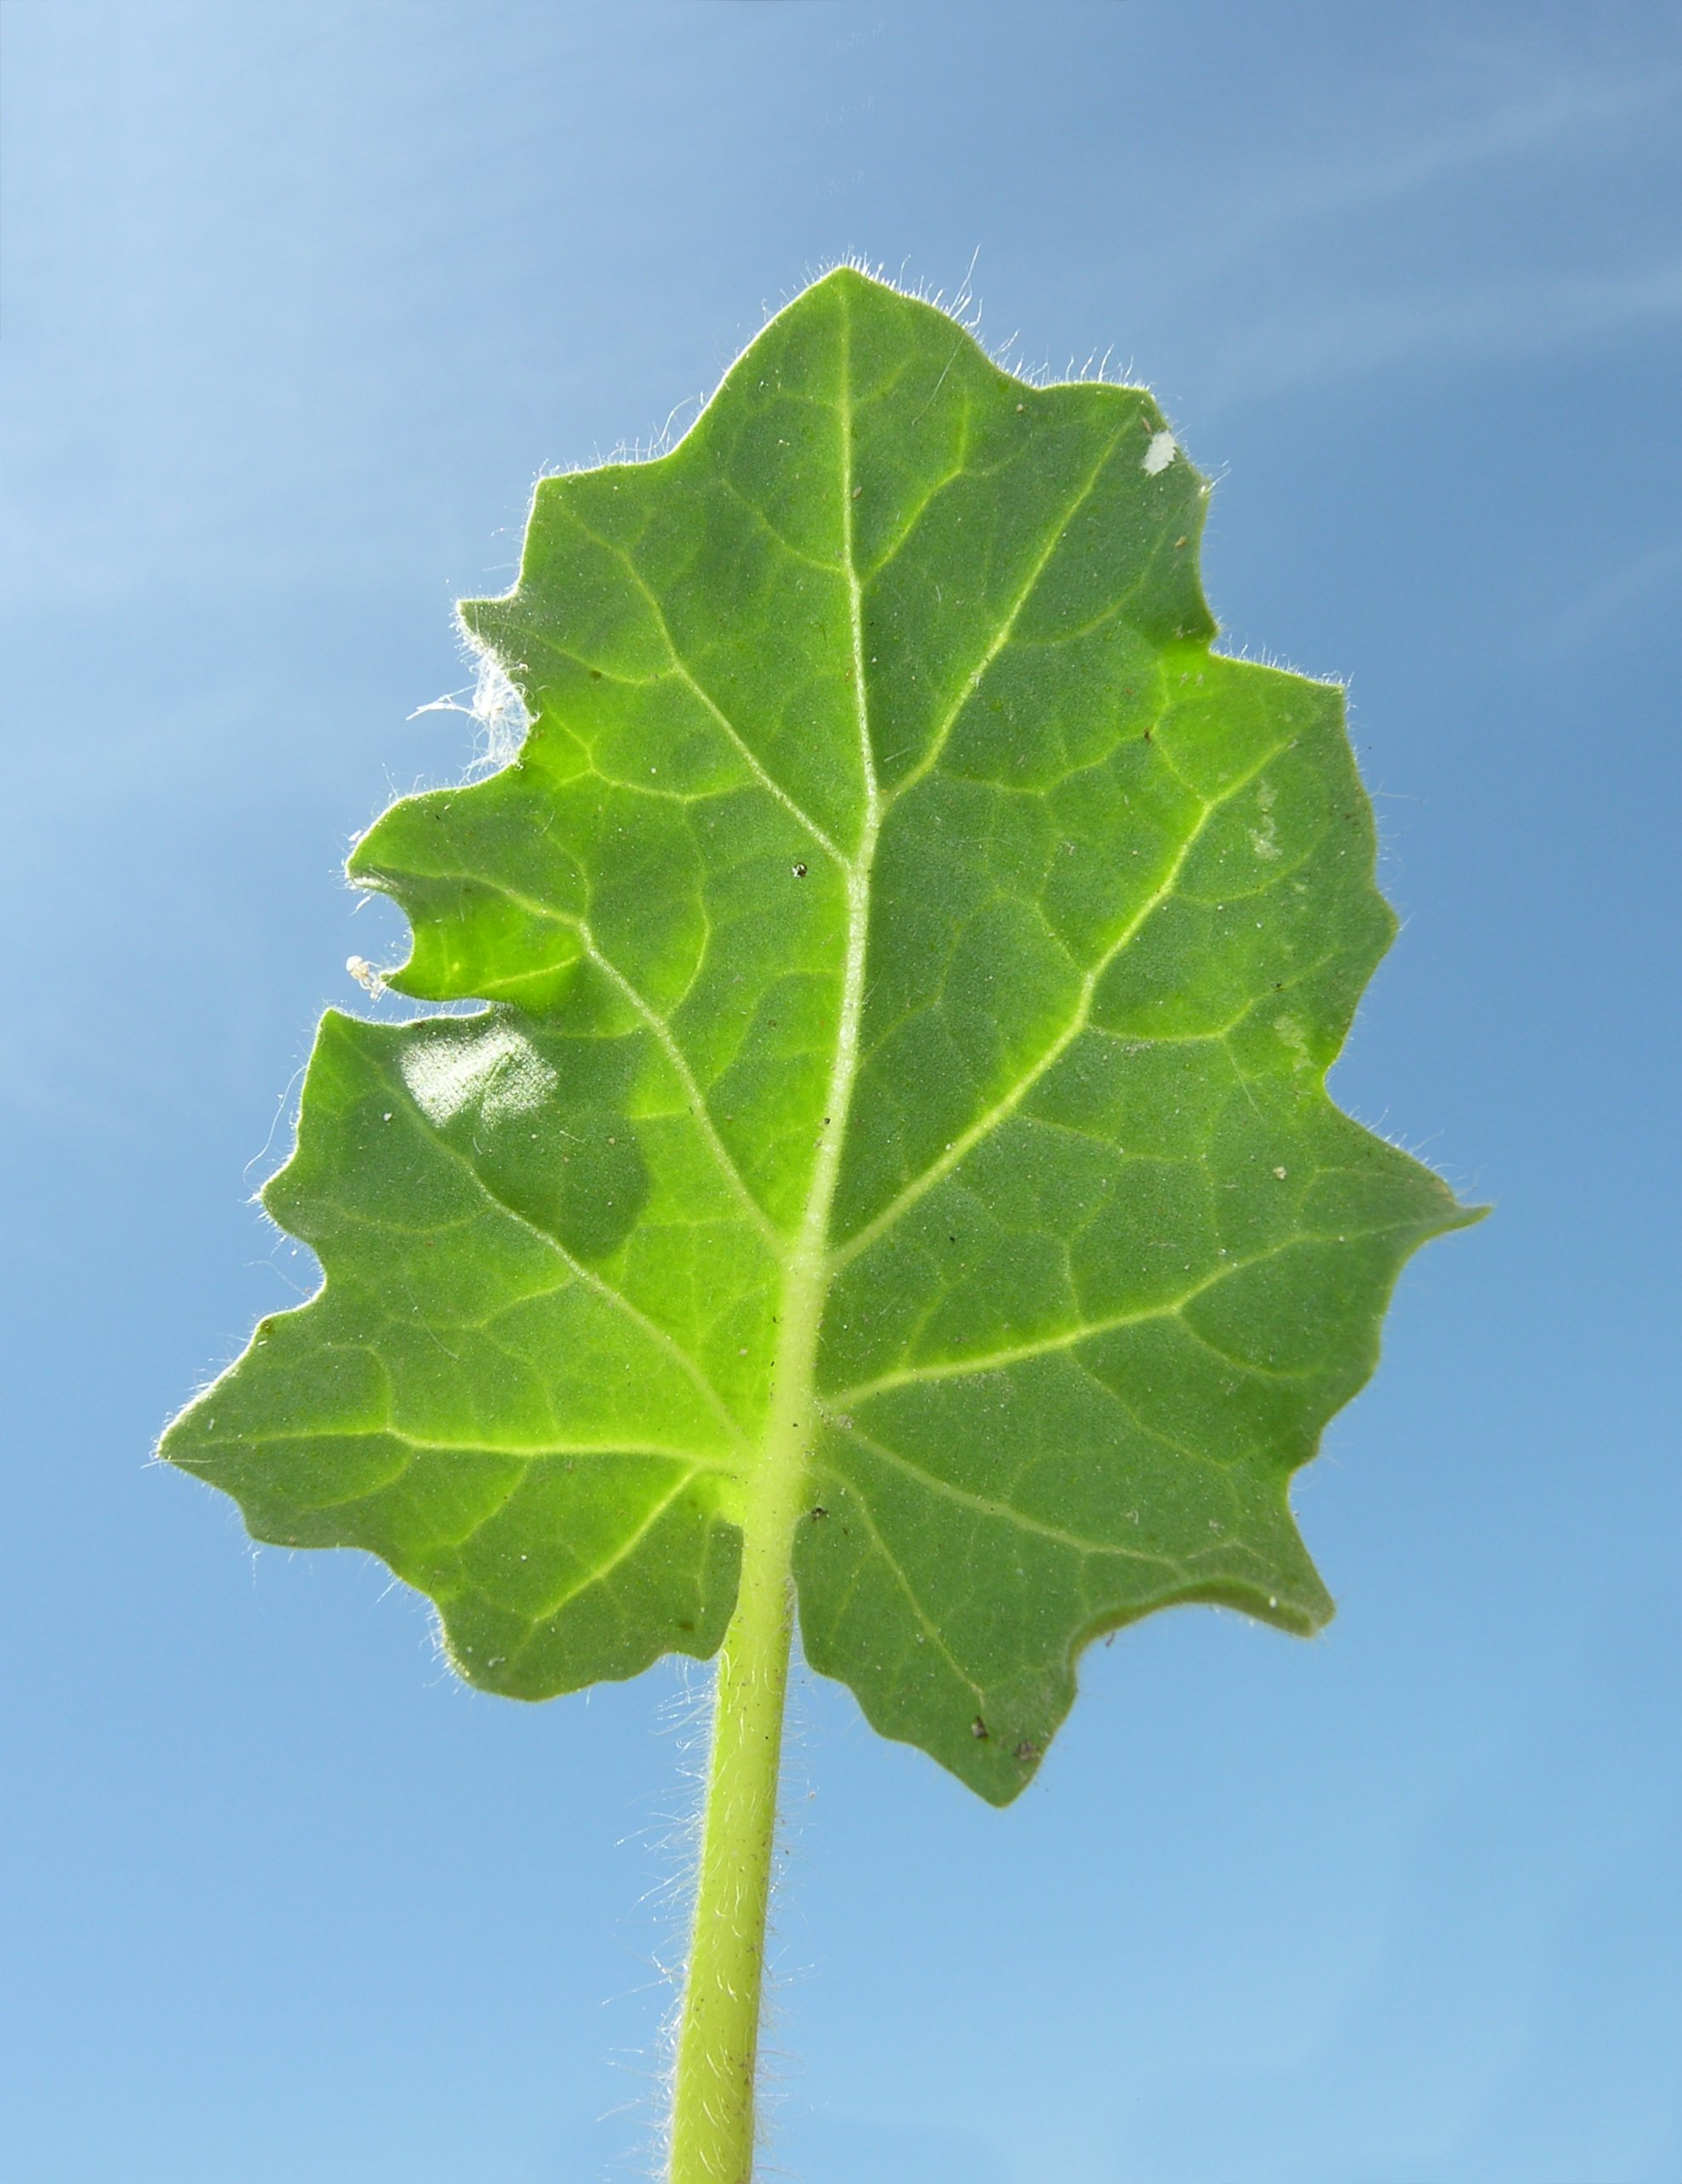
Henbane
Hyoscyamus albus

Slide 38
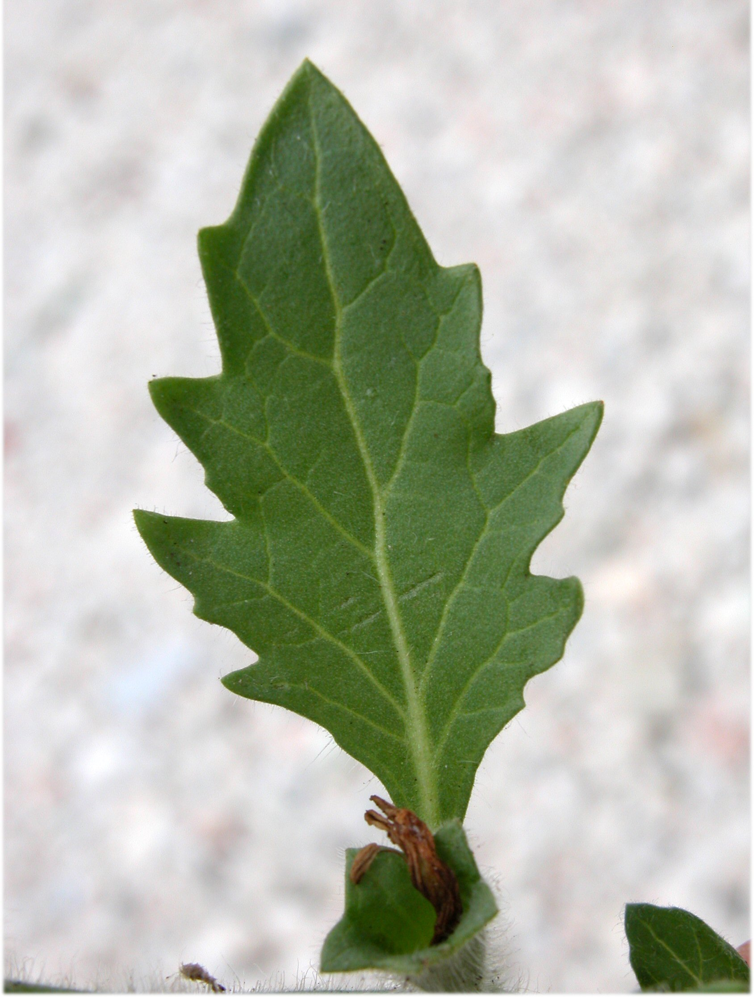
Henbane
Hyoscyamus albus

Slide 39
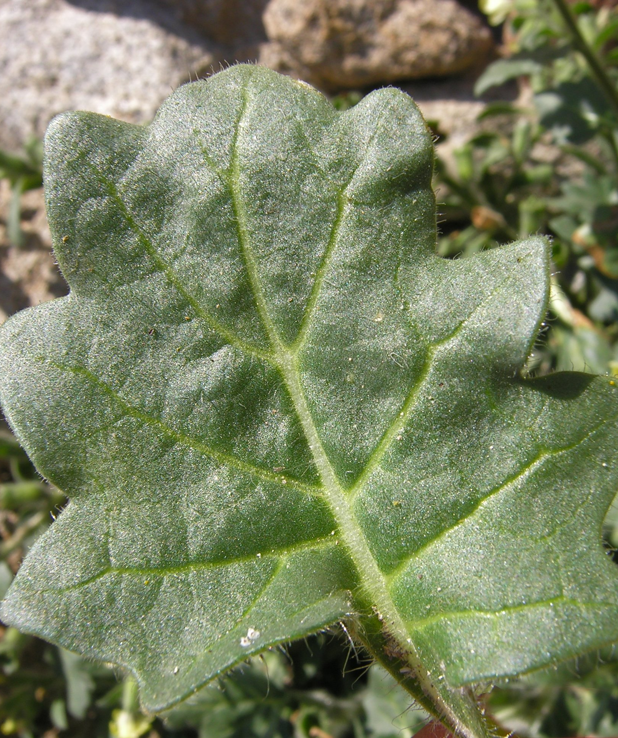
Henbane
Hyoscyamus albus

Slide 40
Henbane
Hyoscyamus albus

Slide 41
Henbane
Hyoscyamus albus

Slide 42
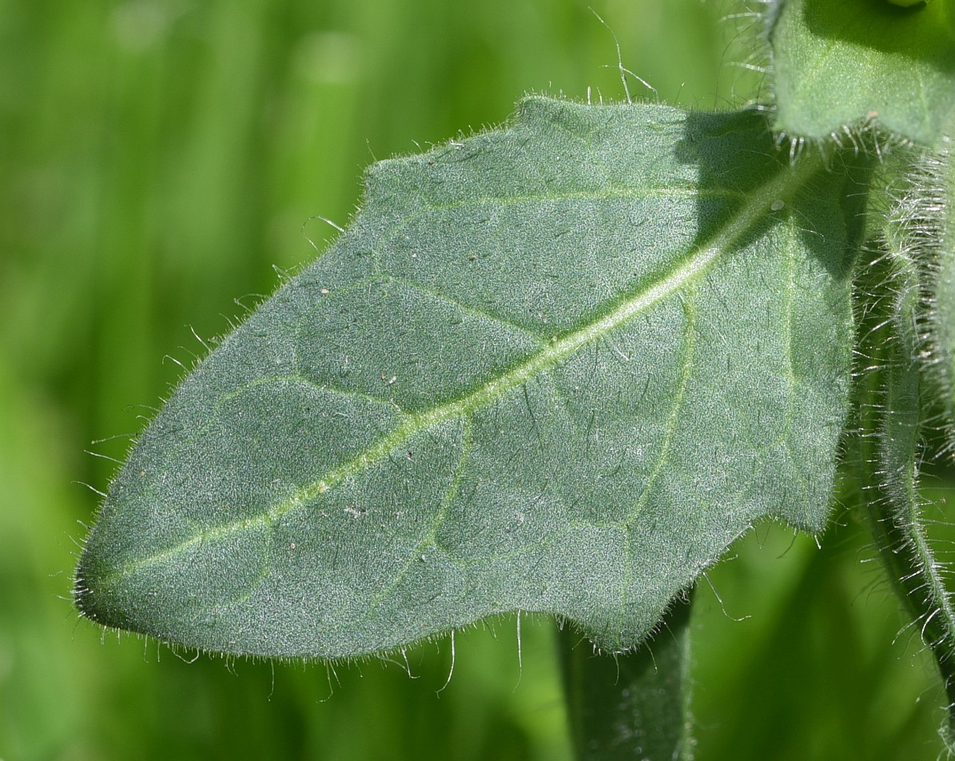
Henbane
Hyoscyamus albus

Slide 43
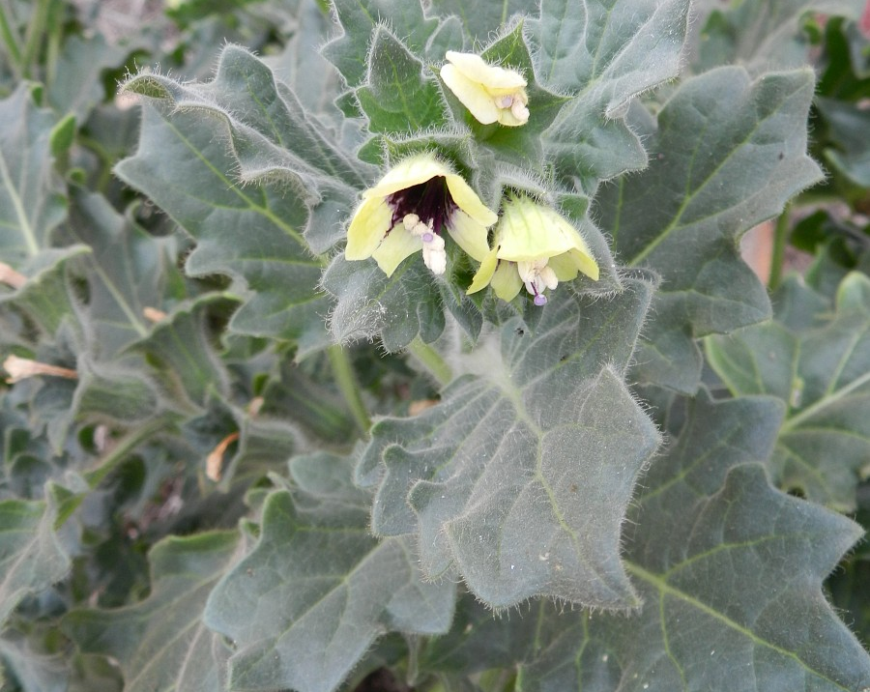
Henbane
Hyoscyamus albus

Slide 44
الزهرة: الوصف النباتي لنبات السكران
تحتوي على عروق خضراء فاتحة
بيضاء أو صفراء أو بنفسجية اللون
بوقية الشكل تحمل في نورات عنقودية ناقوسية الشكل كبيرة الحجم، وتتجمع في نورات كثيفة.
رائحتها تسبب النعاس

Slide 45
Henbane
Hyoscyamus albus

Slide 46
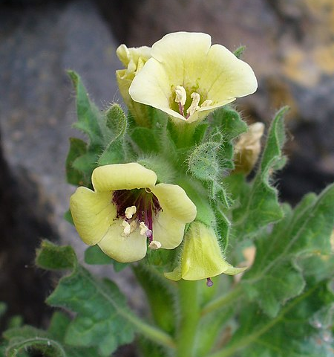
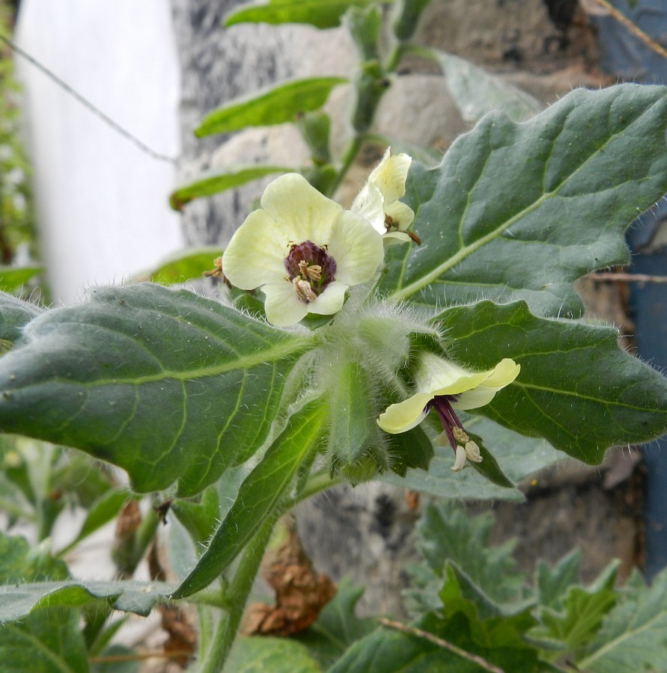
Henbane
Hyoscyamus albus

Slide 47
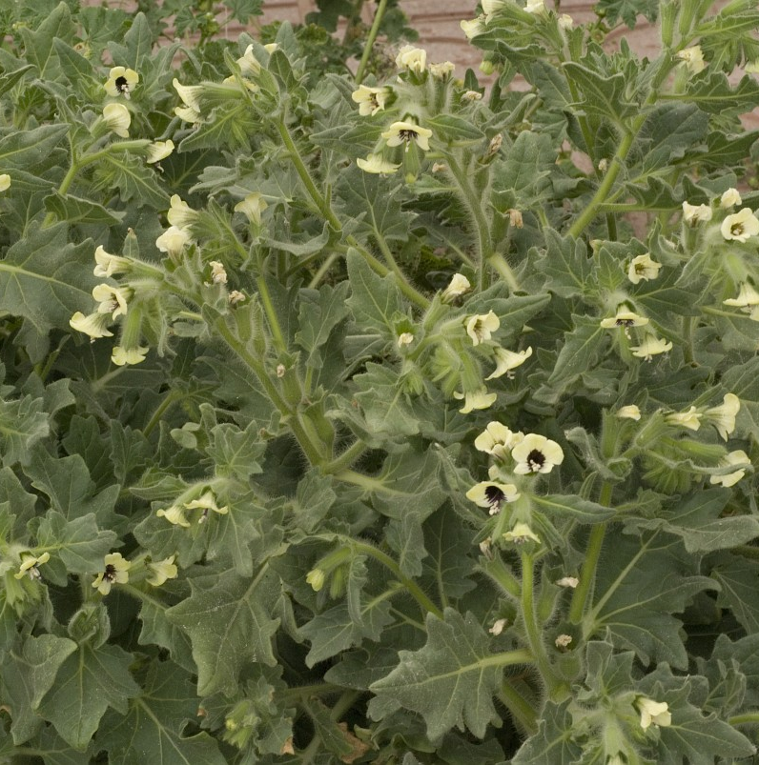
Henbane
Hyoscyamus albus

Slide 48
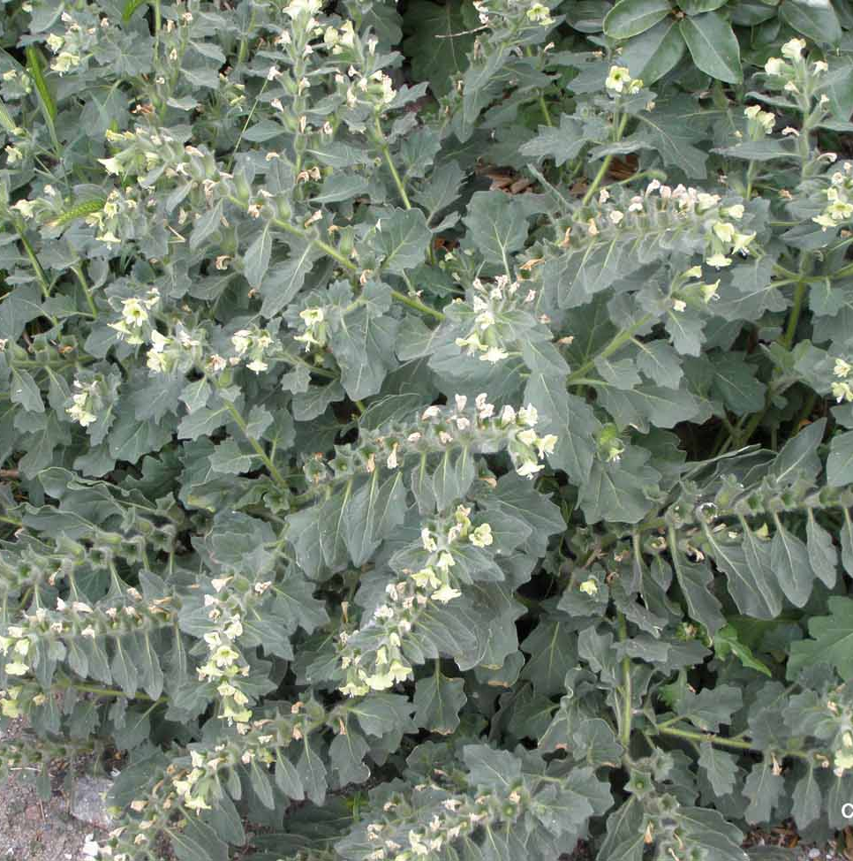
Henbane
Hyoscyamus albus

Slide 49
الثمرة: الوصف النباتي لنبات السكران
كبسولة صغيرة كروية أو بيضاوية.
تحتوي على بذور عديدة صغيرة.

Slide 50
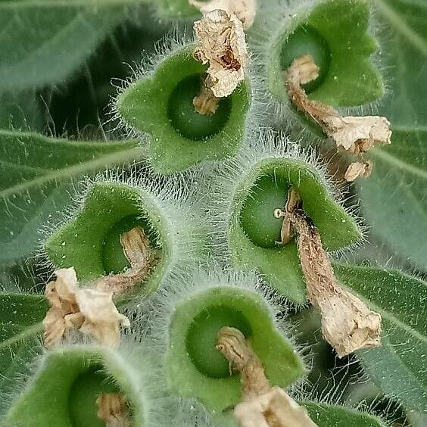
Henbane
Hyoscyamus albus

Slide 51
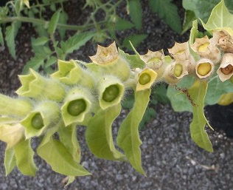
Henbane
Hyoscyamus albus

Slide 52
Henbane
Hyoscyamus albus

Slide 53
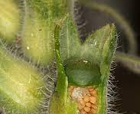
Henbane
Hyoscyamus albus

Slide 54
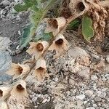
Henbane
Hyoscyamus albus

Slide 55
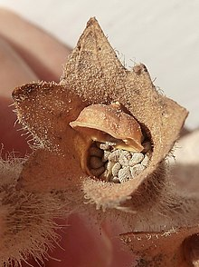
Henbane
Hyoscyamus albus

Slide 56
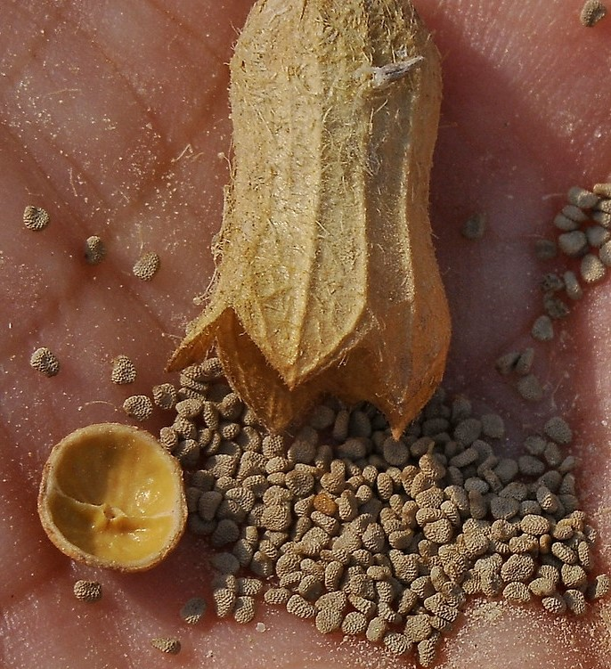
Henbane
Hyoscyamus albus

Slide 57
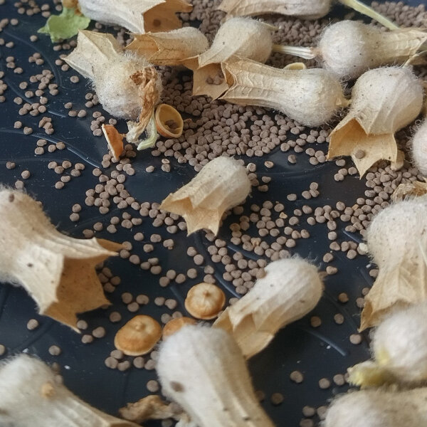
Henbane
Hyoscyamus albus

Slide 58
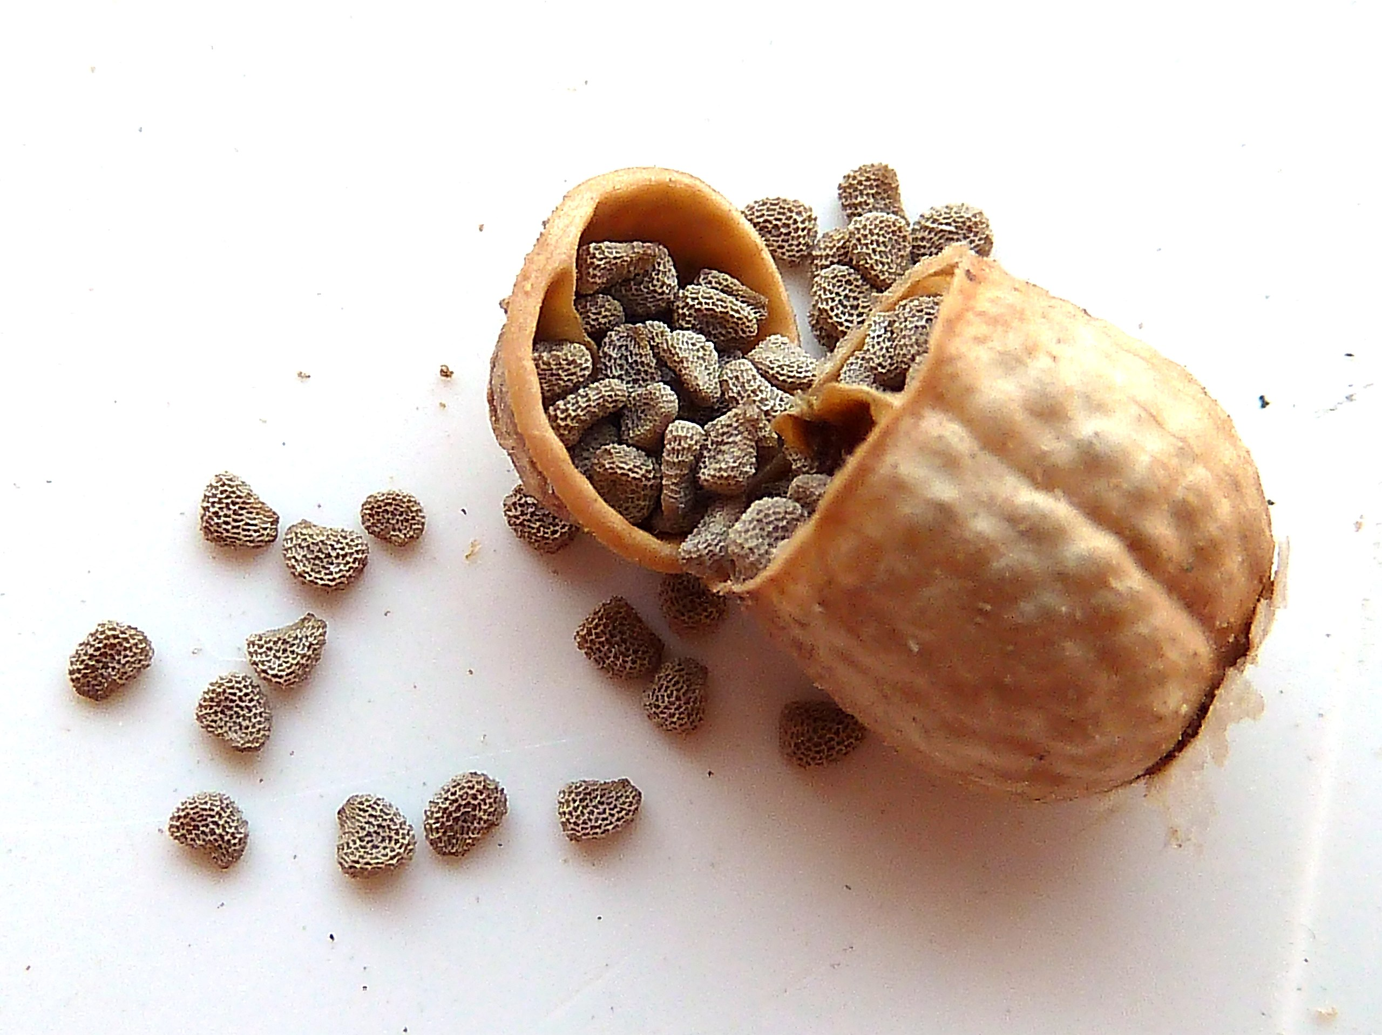
Henbane
Hyoscyamus albus

Slide 59
البذور: الوصف النباتي لنبات السكران
الشكل: صغيرة الحجم وكلوية أو بيضاوية.
اللون: بني غامق إلى أسود.
السطح: خشن ومغطى بنقوش دقيقة.
الحجم: تختلف أحجام البذور قليلاً، ولكنها بشكل عام صغيرة جداً.

Slide 60
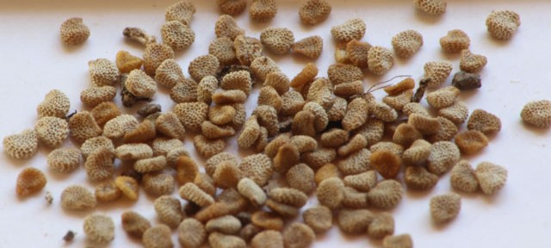
Henbane
Hyoscyamus albus

Slide 61
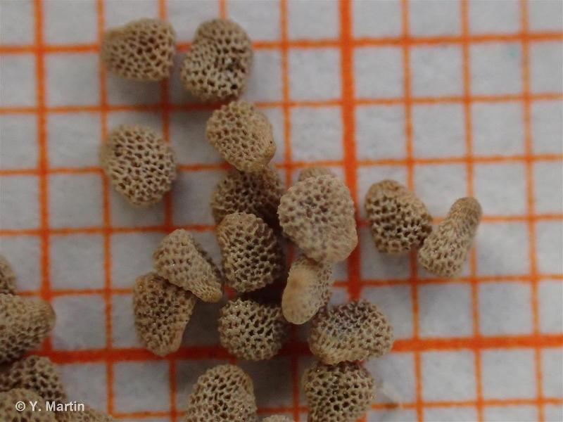
Henbane
Hyoscyamus albus

Slide 62
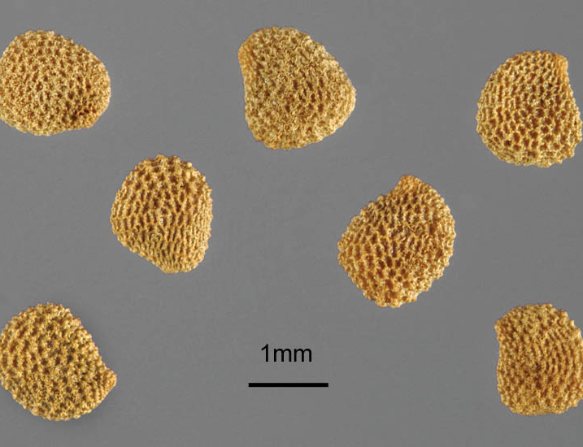
Henbane
Hyoscyamus albus

Slide 63
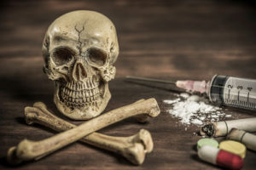
تعريف المخدرات
هي كل مادة طبيعية أو مستحضرة، من شأنها إذا استخدمت في غير الأغراض الطبية أو (الصناعية الموجهة) أن تؤدي إلى فقدان كلي أو جزئي للإدراك بصفة مؤقتة، وتكون درجة هذا الفقدان حسب نوع المخدر والكمية المتعاطاة.

Slide 64
الجهل والامية
التحولات الاقتصادية والاجتماعية جراء الحروب والنزوح.

Slide 65
أثار انتشار المخدرات وتعاطيها في المجتمعات
العنف وانتهاك حقوق الآخرين.
زيادة البطالة والتشرد.
انتشار الفساد.
مضاعفات نفسية وأعراض ذهنية.
إصابة جهاز المناعة.
انعدام التواصل.
فقدان الثقة.
تدهور الأداء الاجتماعي.
السرقة والتعدي على ممتلكات الآخرين.

Slide 66
التحديات
المحددات على الجهود الرقابية والتوجيهية والامنية ...
الفقر والجهل
برنامج إعادة التأهيل لمدة 30 يوماً 6000 – 20000 دولار.
برنامج إعادة التأهيل لمدة 60 - 90 يوماً 60000 – 120000 دولار.

Slide 67
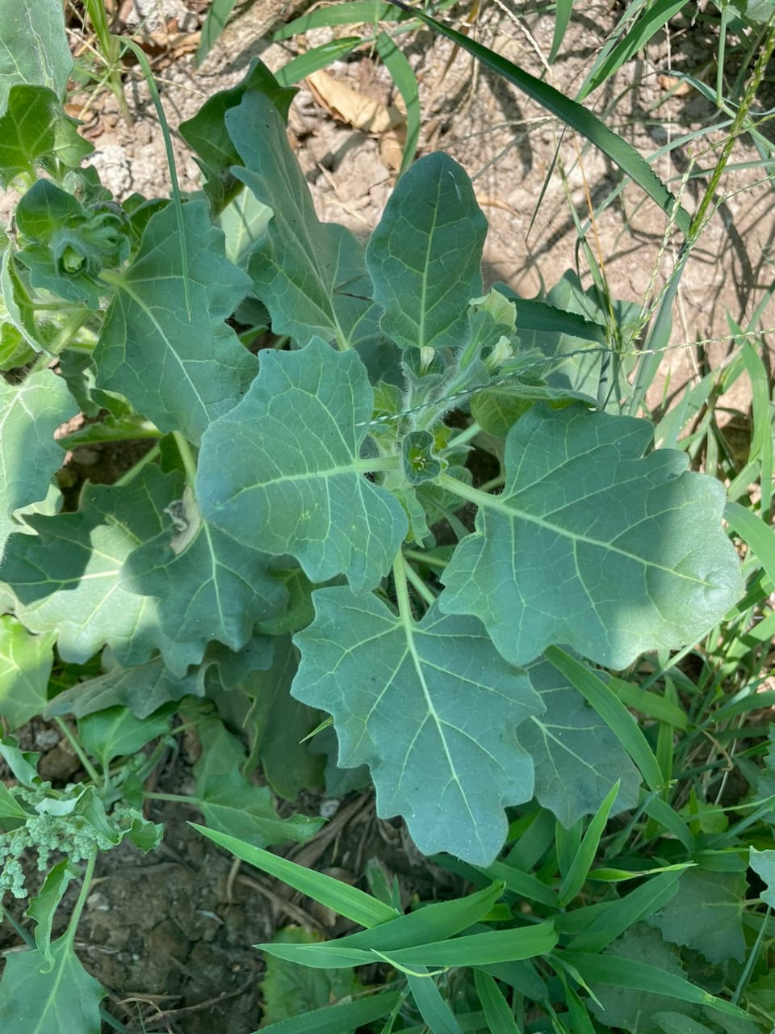
حقول كلية علوم الهندسة الزراعية – تشرين الأول 2024
Henbane
Hyoscyamus albus
السكران الأبيض

Slide 68
الخاتمة
نبات السكران سام جدًا إذا تم استخدامه بجرعات خاطئة أو بطرق غير صحيحة
يجب تجنب لمس أو تناول أي جزء من هذا النبات
في حالة الاشتباه في حدوث تسمم، يجب التوجه إلى أقرب مركز طبي فوراً
المواد المستخلصة من السكران سامة للغاية وقد تسبب الوفاة
أي خطأ في عملية الاستخلاص قد يؤدي إلى تسمم حاد

Slide 69
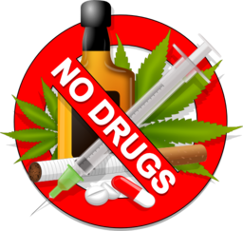
الخاتمة
زراعة واستخدام نبات السكران واستخلاص مكوناته مخالف للقانون
لا تشجع على استخدام نبات السكران أو أي مواد مخدرة أخرى.
تسبب الهلوسة والاضطرابات النفسية الشديدة
الاستخدام المتكرر يؤدي إلى الإدمان النفسي والجسدي

Slide 70
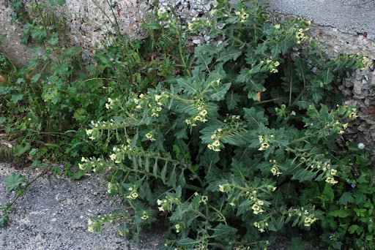
نبات السكران بوابة المخدرات والإدمان:
من نبات طبيعي الى مشكلة عالمية
شـــــكراً جـــــزيلاً
لحسن الاستماع
المحاضــــــــــــــــــــــــــــــــر
أ.د. جــلال حميد حمزة الجبــوري آل واوي
كلية علوم الهندسة الزراعية - جامعة بغداد

